Slide 1



PROPOSTA
AUTORA SOLO DO
SELO EDITORIAL
SÉRIE MULHERES

Slide 2

Propósito: dar palco na literatura para mulheres.
Missão: levar todas às mensagens de todas às nossas obras para o mundo.

Slide 3



--
--
SOBRE A SÉRIE MULHERES
"A Série Mulheres é um Selo concebido pela Editora Leader, registrado em mais de 170 países, com a missão de documentar publicações de mulheres de diversas áreas, tanto em obras autorais quanto coletivas. O projeto teve origem há uma década, no coração da editora Andréia Roma, e já se destaca por meio de uma série de lançamentos notáveis. Em 2015, introduzimos o livro "Empreendedoras. Coaching - Mulheres Inspiradoras", seguido por outras publicações como "Mulheres do Marketing", "Mulheres Antes e Depois dos 50","Mulheres do RH", "Mulheres no Seguro", "Mulheres no Varejo", "Mulheres no Direito" e "Mulheres nas Finanças" e outros. Além de sua abrangência nacional e internacional, essa série se destaca como um trabalho pioneiro e exclusivo no Brasil e no mundo. Cada título lançado através dessa Série é uma propriedade intelectual da Leader, o que significa que não existe nenhum livro com o mesmo título dos que lançamos nessa coleção em todo mundo. Adicionalmente aos títulos, registramos todos os conceitos do projeto, protegendo a ideia criada e apresentada no mercado, que une mulheres para explorar uma temática direcionada pela Série Mulheres. [continuação...]"

Slide 4

--
NOSSO DIFERENCIAL NA
SÉRIE MULHERES
[...] E isso representa uma característica única da Editora Leader, que se destaca pela valorização e inovação presentes em suas obras, assim como tem demonstrado em relação a diversos outros projetos criados e lançados ao longo de sua trajetória no mercado editorial. A Série também conta com a participação de coordenadoras, embaixadoras e apoiadores que você pode conhecer no site: www.seriemulheres.com.

Slide 5


--
--
DIFERENCIAL:
A SÉRIE MULHERES É O ÚNICO SELO EDITORIAL QUE DESTACA
A ODS - IGUALDADE DE GÊNERO EM SEU LIVROS
A Editora Leader, na vanguarda da busca pela igualdade de gênero, está forjando suas diretrizes de acordo com a Agenda 2030 – um plano de Ação Global proposto pela ONU (Organização das Nações Unidas) –, composto por 17 Objetivos de Desenvolvimento Sustentável (ODS) e 169 metas, que incitam a adoção de medidas para erradicar a pobreza, preservar o meio ambiente e fomentar a dignidade humana no planeta. Isso assegura que todas as pessoas, em todos os lugares, possam desfrutar de paz e prosperidade.
A Série Mulheres, sob a direção da CEO da Editora Leader, Andréia Roma, tem a finalidade de transformar histórias verídicas – vivências de mulheres reais – em autobiografias inspiradoras, casos de sucesso e lições práticas. Os relatos das autoras não apenas inspiram, mas também demonstram vividamente a possibilidade de uma participação plena e eficaz das mulheres no mercado. Essa iniciativa se enquadra de maneira harmoniosa no ODS 5, que aborda a igualdade de gênero e o empoderamento de todas as mulheres e meninas. A comunicação promovida por essa série reforça a criação de oportunidades para a liderança em todos os níveis de tomada de decisão na esfera política, econômica e pública.

Slide 6
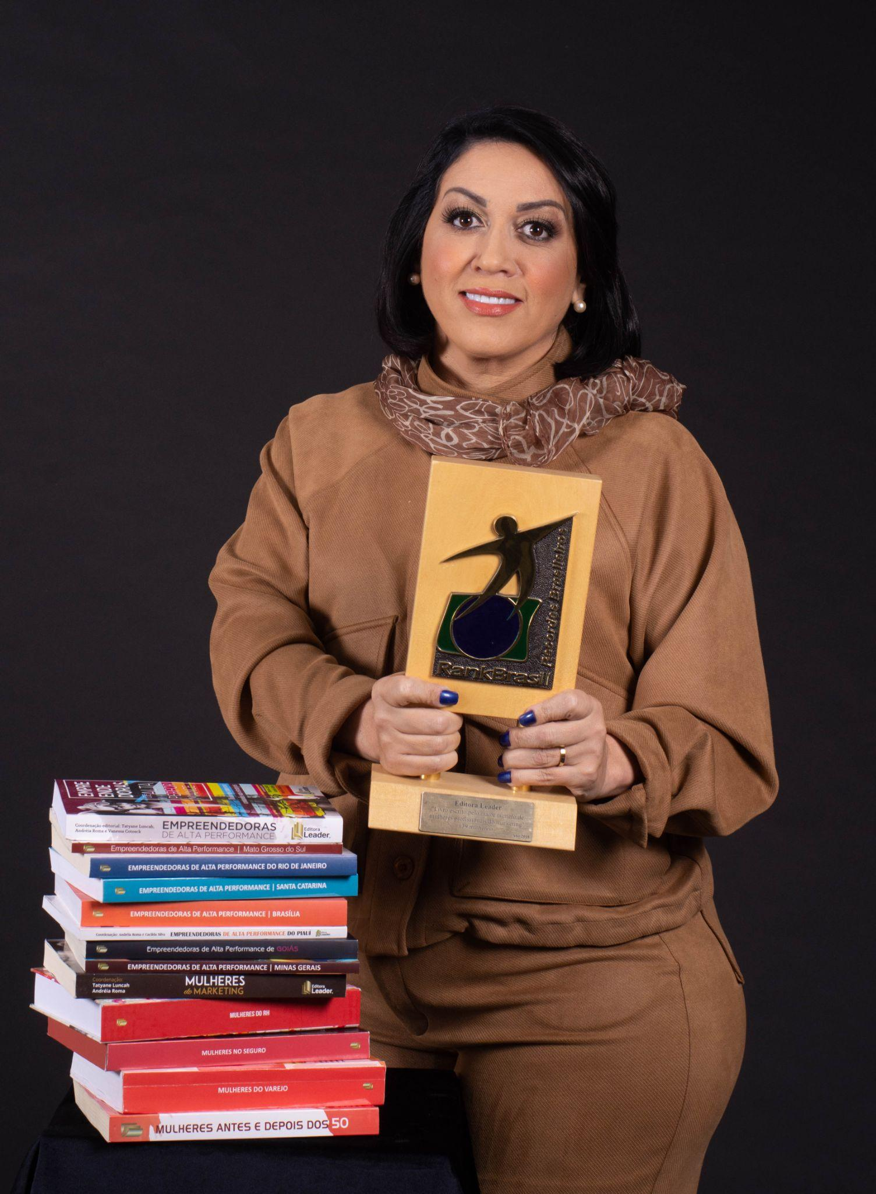
--
NOSSO PROPÓSITO NA
SÉRIE MULHERES
Como editora, meu propósito com a Série é apresentar autobiografias, metodologias, casos de sucesso e outros temas, provenientes de mulheres do mundo corporativo e diversos outros segmentos. Essa missão tem como objetivo inspirar outras mulheres a buscarem o desenvolvimento de suas melhores versões e a realizarem seus sonhos dentro de suas respectivas áreas de atuação. Além disso, desejamos mostrar como é possível alcançar o equilíbrio entre a vida pessoal e profissional, deixando uma marca indelével na sua geração, por meio do compartilhamento do conhecimento em forma de livro. Os livros publicados exclusivamente por mulheres em nossa série prometem ser absolutamente imperdíveis.
Série Mulheres, Um selo que representa a marca mais importante: você, mulher!
Andréia Roma – CEO da Editora Leader Um livro pode transformar tudo!

Slide 7

--
SOBRE A EDITORA LEADER
A Editora Leader atua no mercado abrangendo a publicação de todos os gêneros literários e se destaca como uma autoridade na concepção de projetos editoriais, muitos deles pioneiros. Também é amplamente reconhecida no cenário editorial como uma referência na elaboração de coletâneas, além de Séries Educacionais, Acadêmicas e Corporativas.
Sob a direção da CEO Andréia Roma e respaldada por uma equipe com mais de vinte e cinco anos de experiência no mercado editorial, a editora se especializa na idealização, desenvolvimento e realização de livros coletivos e de autoria individual. Com determinação para transformar o panorama do mercado e questionar preconceitos arraigados no âmbito editorial, a Editora Leader abriu suas portas para novos autores brasileiros, tendo como missão a descoberta de talentos.
Nesse sentido, oferece oportunidades a diversos profissionais para participarem de obras compartilhadas com outros escritores, permitindo a troca de experiências e a criação de conexões com foco em uma inteligência colaborativa para cada projeto publicado.
Cada livro dentro dos selos editoriais é caracterizado pela presença da logo do RankBrasil, representando um reconhecimento à Editora Leader pelo valor e pela criação singular de cada projeto inovador.

Slide 8
--
BENEFÍCIOS PARA VOCÊ
Visibilidade e credibilidade perante seus clientes.
Gera a oportunidade de apresentar um livro, agregando ainda mais valor e credibilidade no mercado em que você atua.
Seu legado em evidência.
Estratégia poderosa para atrair e fidelizar clientes importantes.
Seu Capital Intelectual passa a ser uma vitrine, validando o que você faz de melhor, tornando-o um perito no assunto.
O livro é uma excelente ferramenta para ser vendida ou agregada aos valores de palestras e treinamentos que ministrar, gerando negócios e credibilidade para você.

Slide 9






CONHEÇA ALGUMAS DE NOSSAS PUBLICAÇÕES

Slide 10

PORQUE LANÇAR
SEU LIVRO SOLO COM
A EDITORA LEADER?

Slide 11

A única Editora no Brasil que idealizou um selo mundial atualmente registrado em
182 países pelos direitos internacionais.
Seu livro será avaliado para entrar no selo Editorial Série Mulheres.
Depois de aprovado seguimos com a criação da capa e todos os processos.

Slide 12

SERVIÇOS ESPECIAIS E PERSONALIZADOS:
Diagramação personalizada.
Revisão personalizada.
Projeto gráfico personalizado.
Consultoria editorial e Mentoria.
Selo editorial Bestseler da Série Mulheres na capa do livro.

Slide 13

LANÇAMENTO:
O lançamento é especial e valida o trabalho realizado. Preparamos tudo para receber nossa autora.
Fotógrafo pela Editora Leader.
Coquetel com garçons e proseco.
Distribuição por ebook em mais de 100 Países.
Divulgação para livrarias sobre seu título.

Slide 14
--
SEU NOME EM DESTAQUE NAS MELHORES
LIVRARIAS DO BRASIL E NO MUNDO
Livrarias e Distribuidores: Saraiva, Cultura, Travessa, Livraria da Vila, Martins Fontes, Livrarias Curitiba, Rede Leitura, e demais livrarias e distribuidores de menor porte em São Paulo (capital e interior) e em outros estados.
Distribuição para mais de 100 países via ebook. (Inicialmente a publicação será impressa).
Sites: Submarino, Americanas.com, Shoptime, Amazon.

Slide 15

MÍDIAS SOCIAIS E ASSESSORIA DE IMPRENSA
--
Antes da noite de autógrafos, sugerimos notas sobre o lançamento do livro.
Seu nome estará em evidência junto com das outras convidadas nas ações que realizamos nas redes sociais e no release enviado para a imprensa.
Alguns dos nossos cases para você conhecer:
Premiações de nossas obras pelo RankBrasil: http://www.rankbrasil.com.br/Recordes/Materias/0xUt/Livro_Com_Maior_Numero_De_Empreendedoras_De_Alta_Performance
Divulgação e indicação na Rede Globo pelo trabalho e idealização de nossas obras; https://www.facebook.com/editoraleader/videos/1045759645463568/?t=5
Destaques de nossas obras na Revista Você S/A e outras revistas e jornais de todo o Brasil.

Slide 16
--
Valor do Projeto
Este movimento literário conta com investimento ___________________
O que consta nesta proposta_________________________
Poderão ser parcelados em:
12 vezes no cheque pré-datado sem juros
12 vezes no cartão de crédito*
Benefícios:
Quanto à divulgação do livro, nossa assessoria de imprensa será responsável por promovê-lo antes do lançamento. Em relação ao evento de lançamento, organizaremos uma celebração exclusiva para a autora, durante a qual lhe será entregue um troféu em reconhecimento à sua contribuição singular e ao registro de seu conhecimento como mulher na literatura. Este evento ocorrerá durante um lançamento aberto ao público em uma livraria selecionada pela Editora Leader.

Slide 17

PROPOSTA:
Valor da proposta:
Número de páginas: até156
Quantidade de livros que vai receber: até 20 livros.

Slide 18


